Slide 1




1 如图所示,载流长直导线的电流为 I ,试求通过矩形面积的磁通量.

Slide 2
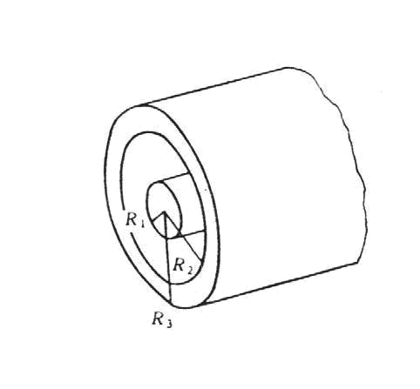
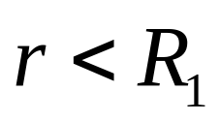
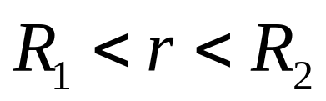
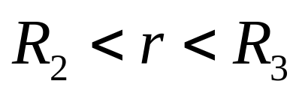
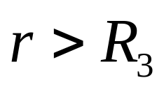

2 有一同轴电缆,其尺寸如图所示.两导体中的电流均为 I ,但电流的流向相反,导体的磁性可不考虑.试计算以下各处的磁感强度:
（1） ； （3） ；
（2） ；
（4） .
画出 图线.

Slide 3
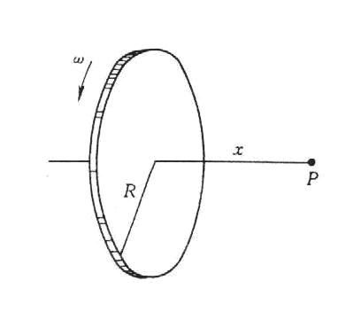
3 如图,半径为 R 的圆片均匀带电,电荷面密度为σ,令该圆片以角速度ω 绕通过其中心且垂直于圆平面的轴旋转.轴线上距圆片中心为 x 处的 P 点的磁感应强度和旋转圆片的磁矩.

Slide 4
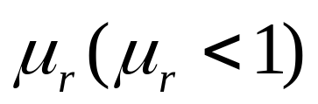

4 如图所示,一根长直同轴电缆,内外导体之间充满磁介质,磁介质的相对磁导率为 ,导体的磁化可以
略去不计.电缆沿轴向有稳恒电流 I 通过,内外导体上电流的方向相反.求（1）空间各区域内的磁感强度和磁化强度；*（2）磁介质表面的磁化电流.
END

